Slide 2


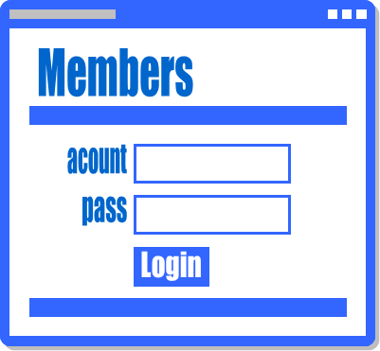
User
View Model
画面表示（Bindにより
随時更新される）
操作 データ取得
ユーザーアクション
双方向
Data Bind
Model
Model

